Slide 1
Review of Few-shot Learning in ARC Prize 2025
Department of Mathematics, University of Seoul
Jun Beom Park
Notes:
안녕하십니까 이번 ARC 2025년 대회에 대한 리뷰를 진행할 수학과 박준범입니다.

Slide 2
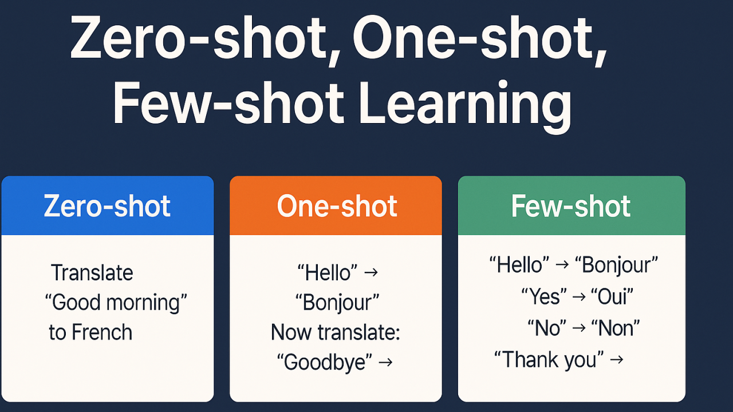
Few shot Learning
Traditional AI: Needs a lot of dog pictures to recognize a dog. (Big Data)
Few-Shot AI: Needs only 3 or 4 examples to understand a new concept

Slide 3
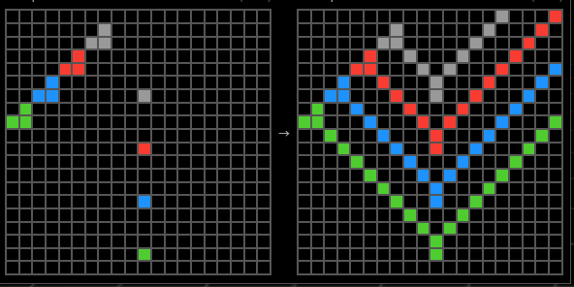
What is ARC?
ARC (Abstraction and Reasoning Corpus): An IQ test for AI.
ARC Prize 2025 :A competition to create an AI capable of novel reasoning
Easy for Humans, Hard for AI
ARC Prize focuses instead on tasks
that humans solve effortlessly yet AI
finds challenging which highlight
fundamental gaps in AI's reasoning
and adaptability.

Slide 4
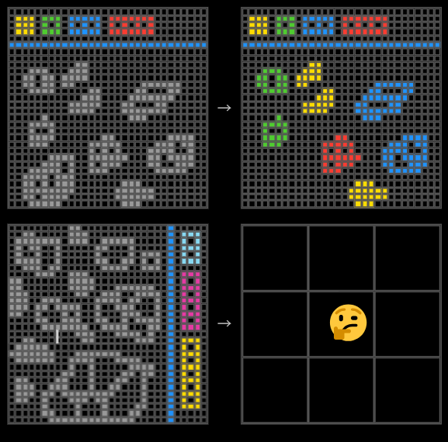
The Challenge: ARC-AGI
Given
2-5 Example Pairs (Input -> Output)
+1 Test Input
Goal
Predict the test Output
Notes:
Ai를 평가할 수 있는 arc 문제 규칙입니다. 매우 간단합니다 옆에 사진에 있는 예시처럼 input과 output 쌍이 여러 개 존재합니다. 그리고 이를 보고 학습하여 오로지 input만 있는 문제에 대해여 output을 맞추는 것입니다. 사진의 규칙을 찾아보자면 구멍 개수에 따라서 색을 다르게 칠하는 것을 볼 수 있습니다.

Slide 5
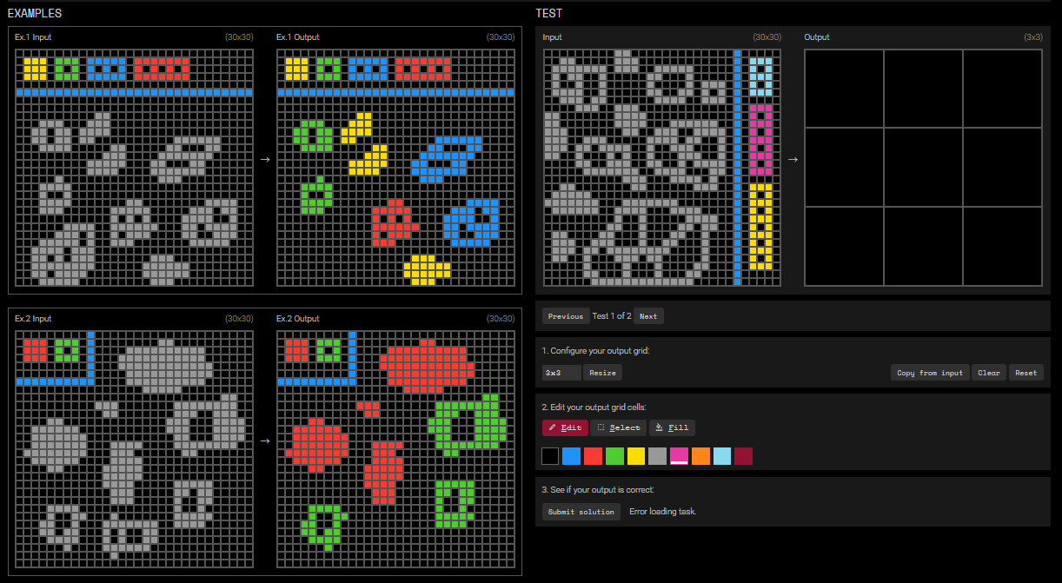
Grid Constraints:
10 Colors: Integers 0–9 (Black, Blue, Red, etc.).
Grid Size: Variable dimensions, up to 30x30
Scoring Rule (Exact Match):
Point: If every pixel and the grid dimensions match the ground truth perfectly.
0 Points: If there is even a single pixel error.
Notes:
사진에 보이는 것은 실제 사이트에 가서 풀었을 때 모습입니다. 그래도 이 평가에는 여러가지 제약 요소가 있습니다. 격자의 형태는 아무리 커도 가로 세로 30을 넘겨서는 안됩니다. 그리고 색의 종류도 10가지로 한정했습니다. 이렇게 여러 제약 요소가 있는 이유는 평가 기준이 엄격하기 때문입니다. 격자의 크기도 모두 일치해야 하며 색깔도 모두 맞춰야 합니다. 만약 크기든 색이든 하나라도 어긋난다면 오답으로 처리합니다. 이러한 이유는 인간에게는 쉬운 규칙이지만 ai에게는 매우 어렵기 떄문입니다.

Slide 6
Requirements & Dataset
Requirements
Using GPU code <= 12 hours run-time
No internet access enabled
External data, freely & publicly available, is allowed, including pre-trained models
Dataset
Training set: 1000
Eval set: 120
Notes:
대회 측에서 제공해주는 것들입니다. 먼저 대회에 코드를 제출하면 12시간 동안 GPU를 사용할 수 있습니다. 이 시간을 넘긴다면 자동으로 코드가 종료됩니다. 그리고 추가적인 인터넷 연결이 불가능합니다. 하지만 미리 구한 데이터나 미리 학습한 ai 모델의 경우에는 사용할 수 있습니다. 이는 코드와 함께 제출할 수 있습니다. 주어진 데이터 수는 총 1120개 뿐 안됩니다. Training set의 경우 모델의 학습에 사용되고 eval set의 경우 학습 도중 학습이 잘 되고 있는지 확인하기 위한 데이터셋입니다.

Slide 7
2020 solutions
Hand-crafted DSL (Domain Specific Language)
Defined ~100 primitive operations (e.g., rotate, crop, recolor, detect_object).
No Deep Learning: Pure algorithmic approach using C++.
Methodology: Brute force search
Found a function ƒ such that ƒ(Input) = Output for all support examples
Why did it work?
Strong Inductive Bias: Embedded human knowledge directly into the code.
More efficient than Neural Networks for extremely low-data (Few-shot) tasks.
Notes:
이제 각 해마다의 솔루션들은 차근차근 설명드리겠습니다. 먼저 첫번째로 열린 대회는 2020년에 있었습니다. 이 당시 많은 사람들이 ai를 활용하여 해결하려 했지만, 대회의 의도와는 달리 ai를 사용하지 않은 모델이 1등을 했습니다. 1등의 솔루션은 DSL이라고 해서 이곳에서만 특별히 적용되는 코드인데요, 예를 들어 일부 객체를 꺼내고 이를 뒤집고 회전하여 다시 집어넣는 과정을 알고리즘 형태로 이루어지게 했습니다. 이같은 경우에는 DSL코드가 백개정도는 되기 때문에 방법을 찾기 힘듭니다. 그래서 이를 해결하기 위해 모든 경우의 수를 직접 해봤습니다. 모든 입출력 쌍에서 적용이 되는 경우를 문제에 적용하여 푸는 것을 이용했습니다. 그렇다면 어째서 이러한 방식이 통했는지를 봐야 합니다. 인간이 직접 문제를 모두 검토하고 적절한 함수에 대하여 일반화를 거쳤기 때문입니다. Ai모델은 인간을 거의 거치지 않고 문제를 풀었기에 인간이 직접 개입한 것보다 점수가 낮았습니다.

Slide 8
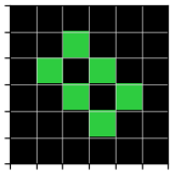
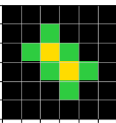
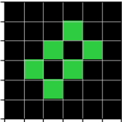
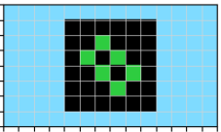
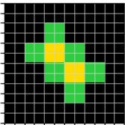
2024 solutions: Data Augmentation
Geometric Transformations: Rotation, Flipping (Horizontal/Vertical), Transposition.
Color Permutation : Randomly mapping colors to different values
Models need massive train data.
Add padding to the Input
Rotate Input
Upscale the Output
Original Input Original Output
Notes:
이제는 두번째 대회인 2024년 대회입니다. 이후 대회에서는 DSL을 활용하는 방식보다는 실제 ai를 학습을 시켜 더 좋은 성적을 내기 시작했습니다. 이러한 성적 상승에 기여한 가장 핵심적인 두가지를 소개해드리고자 합니다. 먼저 첫번째로는 데이터 증강입니다. Ai를 학습시키기 위해서는 방대한 양의 데이터가 필요합니다. 하지만 아까 보여드렸다시피 약 1000개 정도의 데이터가 전부입니다. 이를 이용하여 학습하기에는 매우 데이터가 작습니다. 그래서 이를 해결하고자 여러 개의 데이터를 만들었습니다. 먼저 기존의 입출력 쌍에서 어떤 것은 입력값을 모두 회전시키고, 액자형태로 만들기도 합니다. 아님 격자형태이기 때문에 업스케일링으로 정사각형 한 개를 4개로 쪼개는 방법도 사용했습니다. 아니면 전체를 뒤집어서 추가 데이터를 만들기도 했습니다. 여기에 추가로 색까지 바꾼다면 엄청난 양의 데이터를 만들 수 있습니다. 따라서 데이터 가뭄에서 어느정도 탈출할 수 있었습니다.

Slide 9
TTFT(Test-Time Fine-Tuning)
Concept of TTFT
Standard models use frozen weights θ during testing.
TTFT updates weights θ -> θ’ specifically for the current task instance using the support set.
Support Set as Training Data: Treat the few given examples (Input-Output pairs) as a mini-dataset.
Inference: Use the temporarily updated parameters θ’ to predict the Test input.
Notes:
또한 새롭게 도입한 방법으로는 TTFT가 있습니다. TTFT의 개념은 먼저 모델이 어떤 파라미터값으로 고정이 되어 있습니다. 즉, 이미 어떤 데이터셋에 대해 학습이 되어 있는 상태입니다. 하지만 일시적으로 새로운 일에 대해서 여러 번 학습하여 고정된 파라미터 값을 약간 바꿉니다.

Slide 10
TTFT(Test-Time Fine-Tuning)
1. Augmentation
We take the given examples and create variants by using data augmentation to build a temporary dataset.
2. Fine-Tuning
The model trains on this mini-dataset to adapt its weights to the specific rules of the current task.
3. Predict
The model predicts the answer.
Notes:
이번 대회에 맞게 설명을 하면 먼저 데이터를 늘려줍니다.데이터를 각 방법대로 늘린 후에 이미 학습된 모델이 각 방법에 대해 학습하도록 합니다. 이를 fine-tuning이라고 합니다. Fine-tuning은 이미 학습이 되어 있는 모델을 약간 바꾸어 다시 사용한다는 뜻입니다. 따라서 만들어진 데이터에 대해서 추가적인 학습이 진행됩니다. 그리고 정답을 출력합니다.

Slide 11
Inference
Using AIRV (Augment, Inference, Reverse, and Vote)
Augment: Apply transformations to the Test Input
Inference: The model predicts the solution for the modified grid.
Reverse: Transform the predicted output back to the original state (e.g., Rotate -90°).
Vote
augment
Inference
Reverse
Rotate Input
Vote
Original
Notes:
하지만 여기에서도 아직 부족합니다. 데이터 증강을 통해 다르게 학습을 진행하였지만 이를 다시 합쳐야 합니다. 그래서 AIRV라는 것을 사용했습니다. 먼저 A는 기존의 augment로 데이터를 늘려주고 늘려진 데이터에 대해서 답을 출력합니다. 우리는 데이터를 늘린 방법을 알기 때문에 늘어난 데이터를 다시 원래대로 바꾸는 방법을 알고 있습니다. 따라서 출력된 데이터를 다시 원래의 형태로 바꾸어 줍니다. 이후 원래되로 바꾸어진 형태를 이용하여 투표를 진행하고 가장 많은 투표가 나온 방법을 정답으로 예측합니다.

Slide 12
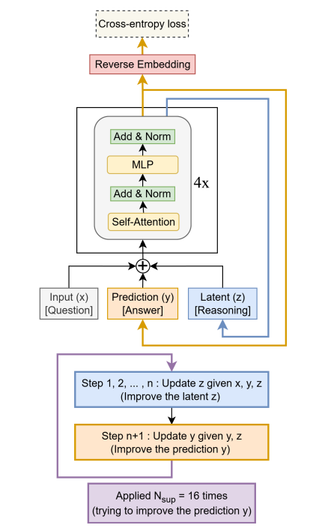
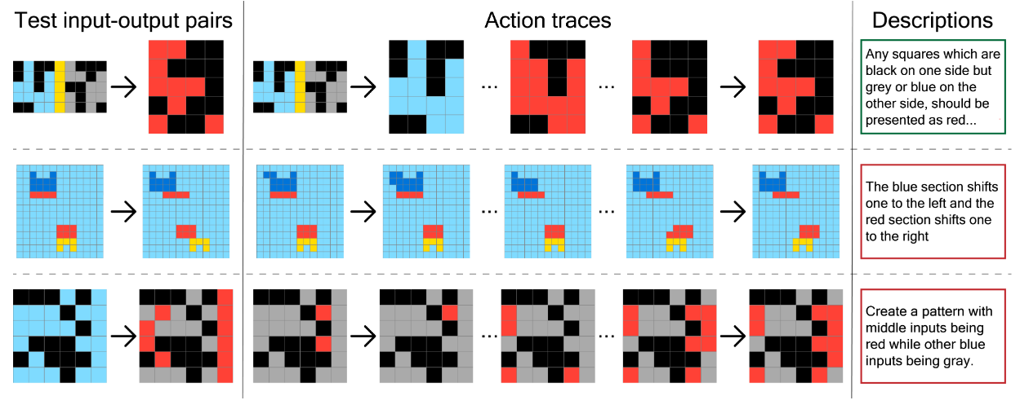
2025 solution
TRM (Tiny Recursive Model)
Concept: A small but smart model (7M params)
Mechanism: The Loop
Synthetic Dataset
H-ARC:
Describe a rule in text
→LLM (Large Language Model) writes Python code
→Code creates new puzzles.
Notes:
이번에는 2025년 솔루션으로 몇개월 전에 공개가 되었습니다. 간단히 설명하자면 2025년 솔루션의 핵심은 합성 데이터 생성과 TRM 이용이었습니다. 2024년에 데이터 증강을 이용했듯이 이번에는 더욱 발전하여 ai가 스스로 데이터셋을 만들도록 했습니다. LLM이라고 자연어를 처리하는 큰 모델이 있습니다. 이 모델은 우리가 흔히 사용하는 gpt와 비슷합니다. 이러한 모델이 직접 데이터를 만들어내도록 했습니다. 이후 ai 모델 또한 바꿨습니다. 2024년에는 마찬가지로 LLM을 이용하여 학습을 진행하고 답을 출력했습니다. LLM은 매우 많은 파라미터를 요합니다. 가장 낮은 모델이라 하여도 약 6억개의 파라미터가 필요합니다. 실제로 6억개의 모든 파라미터를 사용하는 것은 아니고 LoRa라는 방식을 사용하지만 그렇다 하더라도 6억개는 많습니다. 이를 해결하기 위해 이번에는 TRM이라는 다른 모델을 사용했습니다. 간단하게 설명하자면 풀었던 문제를 반복해서 문제에 넣어가며 푸는 것입니다.

Slide 13
Implementation
Model:Qwen3-0.6B - Large Language Model
The model was fine-tuned solely using synthetic data generated via augmentation.
Evaluated performance using direct inference, bypassing the Test-Time Fine-Tuning (TTFT) process.
Prompt
<s>[INST]solve: <example0> input0 123 123 123 output0 123 123 123 </example0>
…
[/INST]
test: [INST] tinput0 12 12 [/INST] toutput0 23 23 </s>
<s>:start sign, [INST]: teacher sign, /:end sign
Notes:
먼저 저는 마찬가지로 LLM이라는 큰 자연어 처리 모델을 사용하였습니다. 인터넷 사용을 할 수 없기 때문에 공유되어 있는 모델인 Qwen3 6억 파라미터용을 이용했습니다. 일단 처음에는 가장 간단한 생각으로 적어도 큰 ai모델을 사용하였을 때 적어도 하나는 맞을 것이라고 생각하여 TTFT를 적용하지 않고 시도해 보았습니다. 밑에 있는 것은 격자 형태의 그림을 LLM에게 문자열로 입력하기 위해 만든 프롬프트입니다. 간단하게 설명을 드리자면 부등호 s 는 start를 INST는 instruction, 슬래쉬는 해당 태그가 끝이 났다는 것을 의미합니다. 이를 통해 LLM은 자신이 맞춰야 하는 부분을 미리 학습합니다.

Slide 14
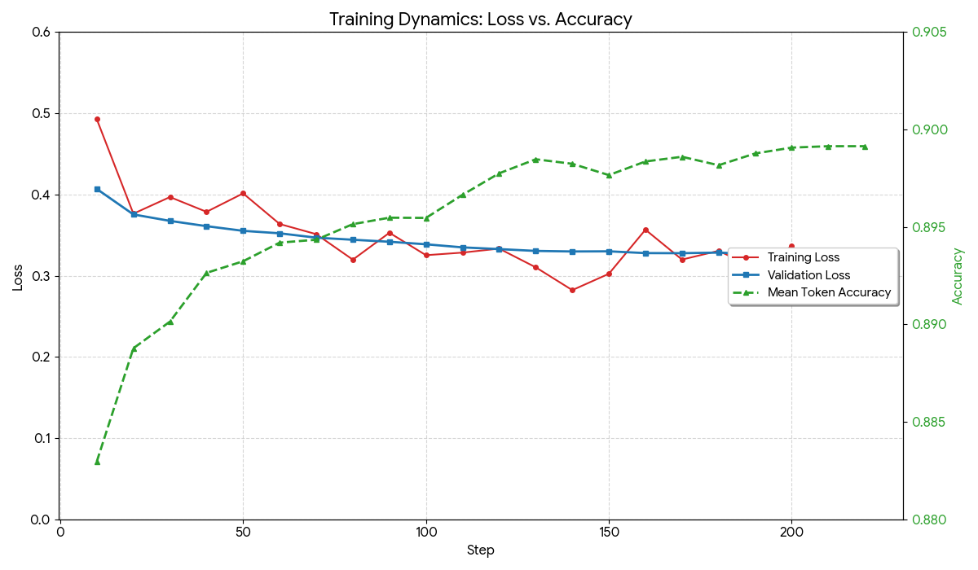
Analysis
My Output
[INST]toutput0 323232 787878
<toutput0 70770777077 707
[INST]toutput0 0000000000000
[SOL]000 020 000[/SOL]
Training Loss converges significantly (reaching 0.27), indicating successful learning of the augmented training set.
Validation Loss, however, plateaus at ~0.33 after Step 120. The distinct gap between the two curves signals overfitting and a lack of generalization to unseen tasks.
Mean Token Accuracy steadily increases, reaching nearly 90%.
Notes:
이것은 제 결과입니다. 여러 번 테스트에도 불구하고 하나도 맞은 문제가 없었습니다. 먼저 아까 전에 있던 프롬프트에 대해서 출력값은 제가 의도한 바와는 매우 다르게 나왔습니다. 제 결과는 각 한 줄이 출력물인데요, 보면 격자의 규칙 또한 만족하지 않고 있습니다. 원인을 분석하였을 때, Training Loss는 학습 데이터를 이용하였을 때의 손실값, validation은 eval 데이터셋을 이용하였을 때의 손실값, Mean Token accuracy는 현재 제가 제시한 문법과 얼마나 일치하는 가를 따지는 것입니다. 손실값은 모델이 낸 오답과 정답 사이의 차이라고 보시면 됩니다. 그래프를 보았을 때 학습 손실 값과 평가 손실 값은 더 이상 떨어지지 않고 있습니다. 이는 더 이상 학습이 진행되고 있지 않다는 것을 의미합니다. 공부한것도 틀리고 시험 본 것도 틀리는 와중에 문법에 맞게 풀고있다고 오히려 자신감이 상승한다고 볼 수 있습니다. 여기서 가장 핵심적으로 봐야 할 것은 Mean Token accuracy입니다. 처음에 이 대회의 평가 기준은 크기, 색이 모두 일치하는 것입니다. 하지만 하나라도 다르다면 틀렸기 때문에 문법이 하나라도 달라지면 답이 달라지고 틀리게 됩니다.

Slide 15
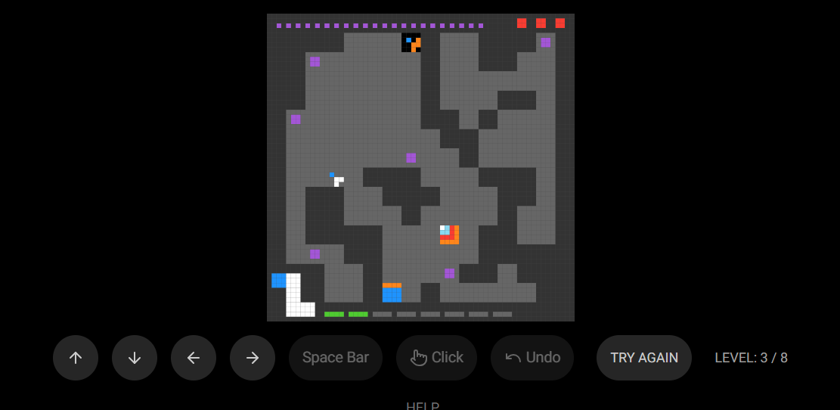
Future work
Ready for the next ARC-AGI
Notes:
2026년에는 더욱 발전된 문제가 개발된다고 합니다.

